Slide 1
Proses & Perubahan Statusnya

Slide 2
Tujuan Pembelajaran
Setelah mengikuti perkuliahan hari ini, mahasiswa diharapkan mampu.
Menjelaskan konsep dasar manajemen proses
Menjelaskan pengaplikasian manajemen proses pada sistem operasi

Slide 3
PROSES
Tugas mendasar dari sistem operasi adalah Management Proses
Sistem operasi harus mengalokasikan sumber daya untuk proses,
Memungkinkan proses untuk berbagi dan bertukar informasi,
Melindungi sumber daya setiap proses dari proses lainnya, dan
Memungkinkan sinkronisasi antara proses.
Untuk memenuhi persyaratan diatas sistem operasi harus
Mempertahankan struktur keadaan dari setiap Proses,
Sumber daya dari proses , dan
Dapat melakukan kontrol dari proses itu sendiri

Slide 4
DEFINISI PROSES
Proses merupakan sebuah program yang sedang dieksekusi (entitas aktif)
Program merupakan kumpulan instruksi yang ditulis ke dalam bahasa yang dimengerti oleh sistem operasi (entitas pasif)
Dalam suatu entitas proses terdapat :
Sebuah program counter yang berfungsi untuk menyimpan alamat instruksi selanjutnya yang akan dieksekusi dan
Seperangkat sumber daya (resource) yang dibutuhkan, agar sebuah proses dapat di eksekusi

Slide 5
STATUS PROSES
Bila sebuah proses dieksekusi, maka statusnya akan berubah-ubah.
Status dari sebuah proses mencerminkan aktivitas atau keadaan dari proses itu sendiri

Slide 6
STATUS PROSES CONT . . .
Terdapat 3 macam status yang umum dari suatu proses :
Running(Berjalan)
Waiting(Menunggu)
Ready(Siap)

Slide 7
STATUS PROSES CONT . . .
Terdapat 2 tambahan status dari suatu proses yaitu pembentukan dan terminasi
New(Baru)
Terminated(Terminasi)

Slide 8
STATUS PROSES CONT . . .
New(Baru):
status yang dimiliki pada saat proses baru saja dibuat.
Running(Berjalan):
status yang dimiliki pada saat instruksi-instruksi dari sebuah proses dieksekusi.
Waiting(Menunggu):
status yang dimiliki pada saat proses menunggu suatu event (contohnya: proses I/O).
Ready(Siap):
status yang dimiliki pada saat proses siap untuk dieksekusi oleh prosesor.
Terminated(Terminasi):
status yang dimiliki pada saat proses telah selesai dieksekusi.

Slide 9
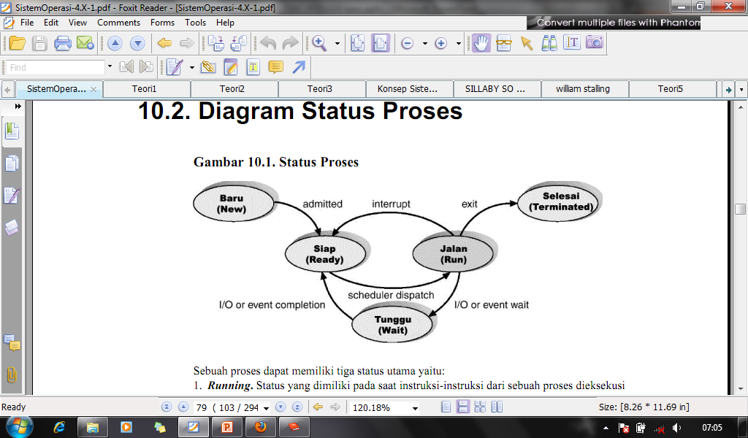
STATUS PROSES CONT . . .

Slide 10
STATUS PROSES CONT . . .
Terdapat tiga kemungkinan bila sebuah proses memiliki status running:
Jika program telah selesai dieksekusi maka status dari proses tersebut akan berubah menjadi Terminated.
Jika waktu yang disediakan oleh OS untuk proses tersebut sudah habis maka akan terjadi interrupt dan proses tersebut kini berstatus Ready.
Jika suatu event terjadi pada saat proses dieksekusi (seperti ada request I/O) maka proses tersebut akan menunggu event tersebut selesai dan proses berstatus Waiting.

Slide 11
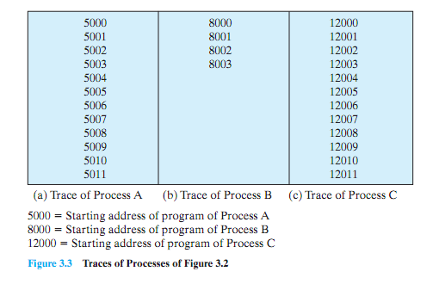
STATUS PROSES CONT . . .

Slide 12
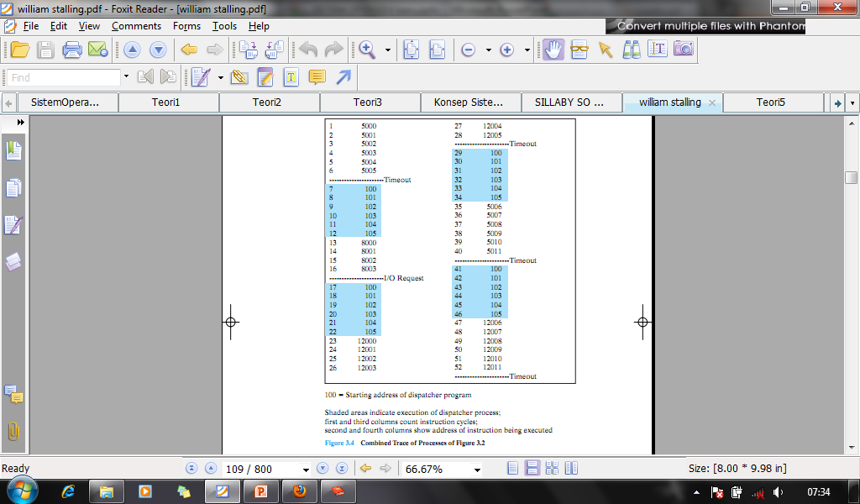
STATUS PROSES CONT . . .

Slide 13
STATUS PROSES CONT . . .
Dispatcher
“Dispatcher” adalah modul yang memberikan kontrol pada CPU terhadap proses yang dipilih dengan short-term schedulling
Karena dispatcher digunakan untuk berpindah ke proses lain, proses dispatcher harus dilakukan secepat mungkin
Waktu yang dibutuhkan dispatcher untuk menghentikan suatu proses dan memulai menjalankan proses yang lain disebut “dispatch latency”

Slide 14
Swapping
Swapping → pemindaan sebagian atau seluruh proses dari memori utama ke dalam disk.
Sistem operasi perlu membebaskan memori utama untuk dapat membawa proses yang siap untuk dieksekusi ke dalamnya

Slide 15
Suspended Processes
Suspended processes ada 2 macam
One suspend state
Two suspend state

Slide 16
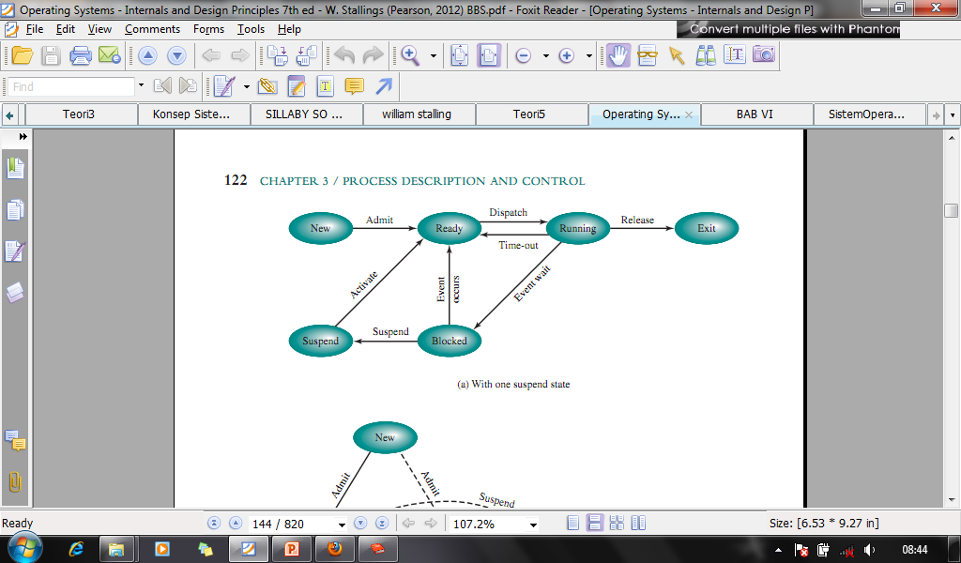
Suspended Processes
One suspend state

Slide 17
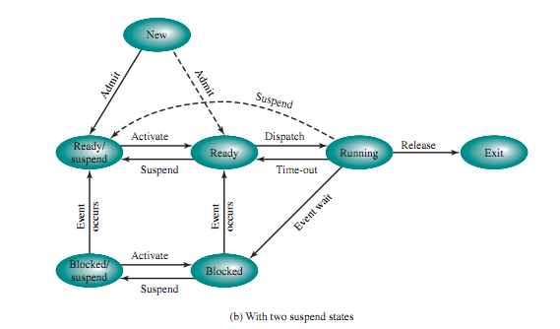
Suspended Processes
Two suspend state

Slide 18
Process Control Block
Tiap proses digambarkan dalam sistem operasi oleh sebuah process control block (PCB) - juga disebut sebuah control block.
PCB berisikan banyak bagian dari informasi yang berhubungan dengan sebuah proses yang spesifik

Slide 19
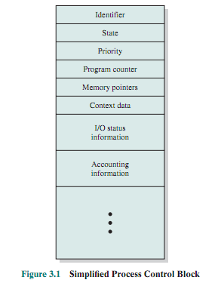
Process Control Block Cont . . .

Slide 20
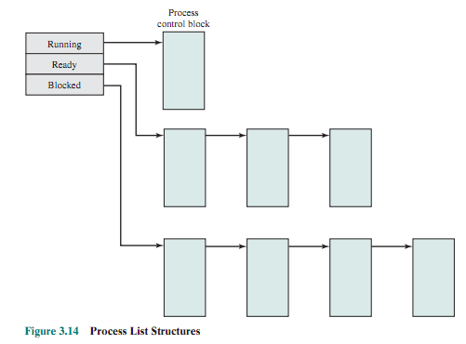
Process Control Block Cont . . .

Slide 21
Process Control Block Cont . . .
Identifier :
tanda identitas yang membedakan suatu proses dengan proses lainnya.
State:
kondisi dari proses. Jika proses sedang dieksekusi maka kondisi/statusnya adalah running.
Priority:
prioritas eksekusi dibandingkan proses-proses lainnya.
Program counter:
alamat memori dari instruksi program berikutnya yang akan dieksekusi.
Memory pointer:
pointer menuju kode program (instruksi program), data yang berhubungan dengan proses, dan blok memori yang dibagi dan dipakai bersama proses-proses lain.

Slide 22
Process Control Block Cont . . .
Contex data:
data yang ada di register prosesor ketika proses dieksekusi.
I/O status information:
informasi tentang permintaan I/O, peralatan I/O, file, dll.
Accounting information:
dapat terdiri dari waktu prosesor, waktu clock yang digunakan, batas waktu, nomor akun, dll.

Slide 23
Process Control Block Cont . . .
PCB hanya berfungsi sebagai tempat penyimpanan informasi yang dapat bervariasi dari proses yang satu dengan yang lain.

